Slide 1


Great Hero
Самков Никита Алексеевич
РИ-100014

Slide 2
Содержание
3. Идея
4. Основные механики
5. Управление
6..9 Генерация уровней
10..11 Сокровища
12..13 Враги
14..15 Босс
16. Конец игры

Slide 3
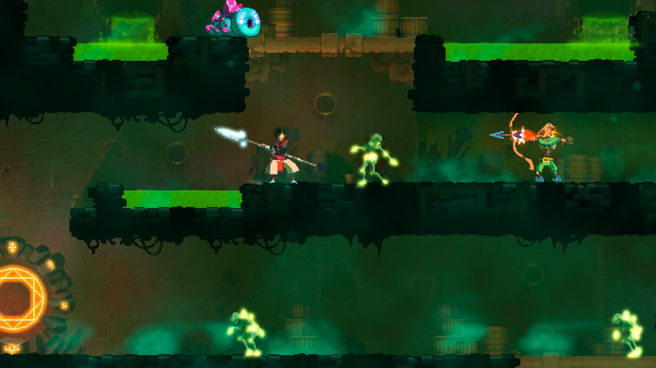
Идея
Great Hero - игра в жанре рогалик-платформер. То есть она сочетает в себе
механику платформ и механику рогалика (генерируемые уровни и
При смерти игрок должен начать игру заново «начать новый забег»).
Аналог - игра Dead Cells, но большинство предметов в ней - оружие.
Предметы Great Hero напрямую влияют на игровой процесс от изменения
характеристик игрока до изменения генерации противников на уровне.
Геймплей Dead Cells
Геймплей Great Hero

Slide 4
Основные механики
Случайная генерация уровней (а также можно генерировать уровни с помощью seed, таким образом, получая идентичные уровни).
Платформер. Игрок и враги во время игры будут находиться в комнатах с платформами, по которым можно перемещаться.
Сокровища, влияющие на игровой процесс.
Разнообразные враги.
«Конец» игры. В последней комнате находится босс, при победе которого игрок побеждает.

Slide 5
Управление
A / D - перемещение влево / вправо, соответственно
(или стрелочки влево/вправо).
W / вверх / пробел - прыжок. (при полёте двигаться вверх)
S / вниз - спрыгнуть вниз с платформы. (при полёте двигаться вниз)
E - атака мечом.
Q - выстрел стрелой.
0 (ноль) - перезапуск игры (уровень будет новый, если не используется seed).
R - смена вторичного оружия (если у игрока есть сокровище, которое заменяет основной лук, то позволяет переключаться между ними).
ПКМ на сокровище в инвентаре (правый верхний угол) – выбросить сокровище.

Slide 6
Случайная генерация уровней
По умолчанию генерируется 10 комнат:
Первая комната всегда стартовая, в ней нет платформ. При старте игры игрок появляется в ней.
Последняя комната всегда Босс-комната. Расположение платформ в ней всегда одинаковое. При входе в комнату в ней находится только Босс, но он может призывать врагов в течение битвы (об этом подробнее на слайде о Боссе).
Каждая третья комната (если она не является Босс-комнатой) - сокровищница. В ней всегда находится посередине платформа, а на платформе находится случайное сокровище. Какие сокровища будут в сокровищницах определяется на этапе генерации уровня, а не при входе в сокровищницу. О сокровищах подробнее на слайде о сокровищах.
Остальные «обычные» комнаты генерируются из шаблонов, созданных заранее. О них подробнее на следующем слайде.
Весь уровень - полоса из комнат, то есть игрок может перемещаться только в следующую или в предыдущую комнаты.
Генерация с помощью seed: В коде при создании карты можно указать seed генерации. Уровни с одинаковым seed идентичны.

Slide 7
Обычные комнаты
Обычные комнаты составляют основное наполнение уровня.
В них находятся платформы и враги.
Пока игрок не уничтожит всех врагов, он не сможет перейти ни в следующую, ни в предыдущую комнату.
Обычные комнаты являются препятствием для игрока на пути к боссу.

Slide 8
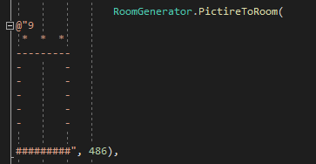
Создание обычных комнат
Обычная комната, которую нужно добавить на уровень, случайным образом выбирается из списка комнат-шаблонов, заданных заранее, и удаляется из этого списка. Таким образом, обычные комнаты в уровне не повторяются.
Шаблонные комнаты можно задавать в коде «вручную», то есть, перечислять координаты платформ, и места появления монстров.
А можно воспользоваться «переводчиком» из символьного представления комнаты. Практически все шаблонные комнаты я сделал с помощью него, чтобы код был более понятен.
Пример комнаты, созданной символьным переводчиком.
Пояснение: звёздочки - места появления противников,
черточки - платформы,
решетки - уровень пола комнаты.
Данная комната в игре

Slide 9
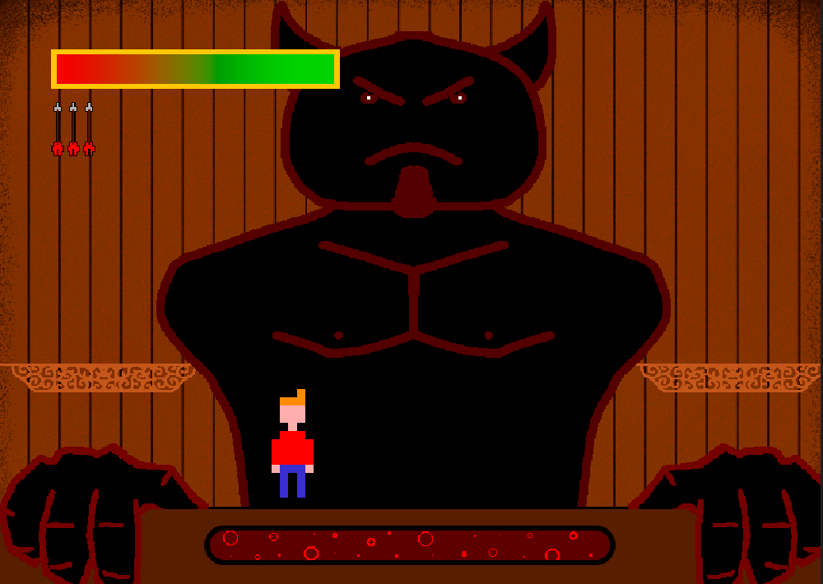
Скриншоты типов комнат
Стартовая комната.
Обычная комната.
Сокровищница.
Босс-комната.

Slide 10
Сокровища
Как было сказано ранее, все сокровища, которые будут в сокровищницах, генерируются при создании уровня, то есть, при запуске игры.
У каждого сокровища есть свойство «ценность», на основе которого генератор выбирает, какое сокровище добавить.
Как генератор выбирает сокровище: по формуле выбирает редкость сокровища, далее из всех сокровищ этой редкости выбирает случайное.
По итогу: больше ценность - меньше шанс появления данного сокровища.
На следующем слайде представлены все сокровища, которые на данный момент есть в игре (20 штук) и их описание.

Slide 11
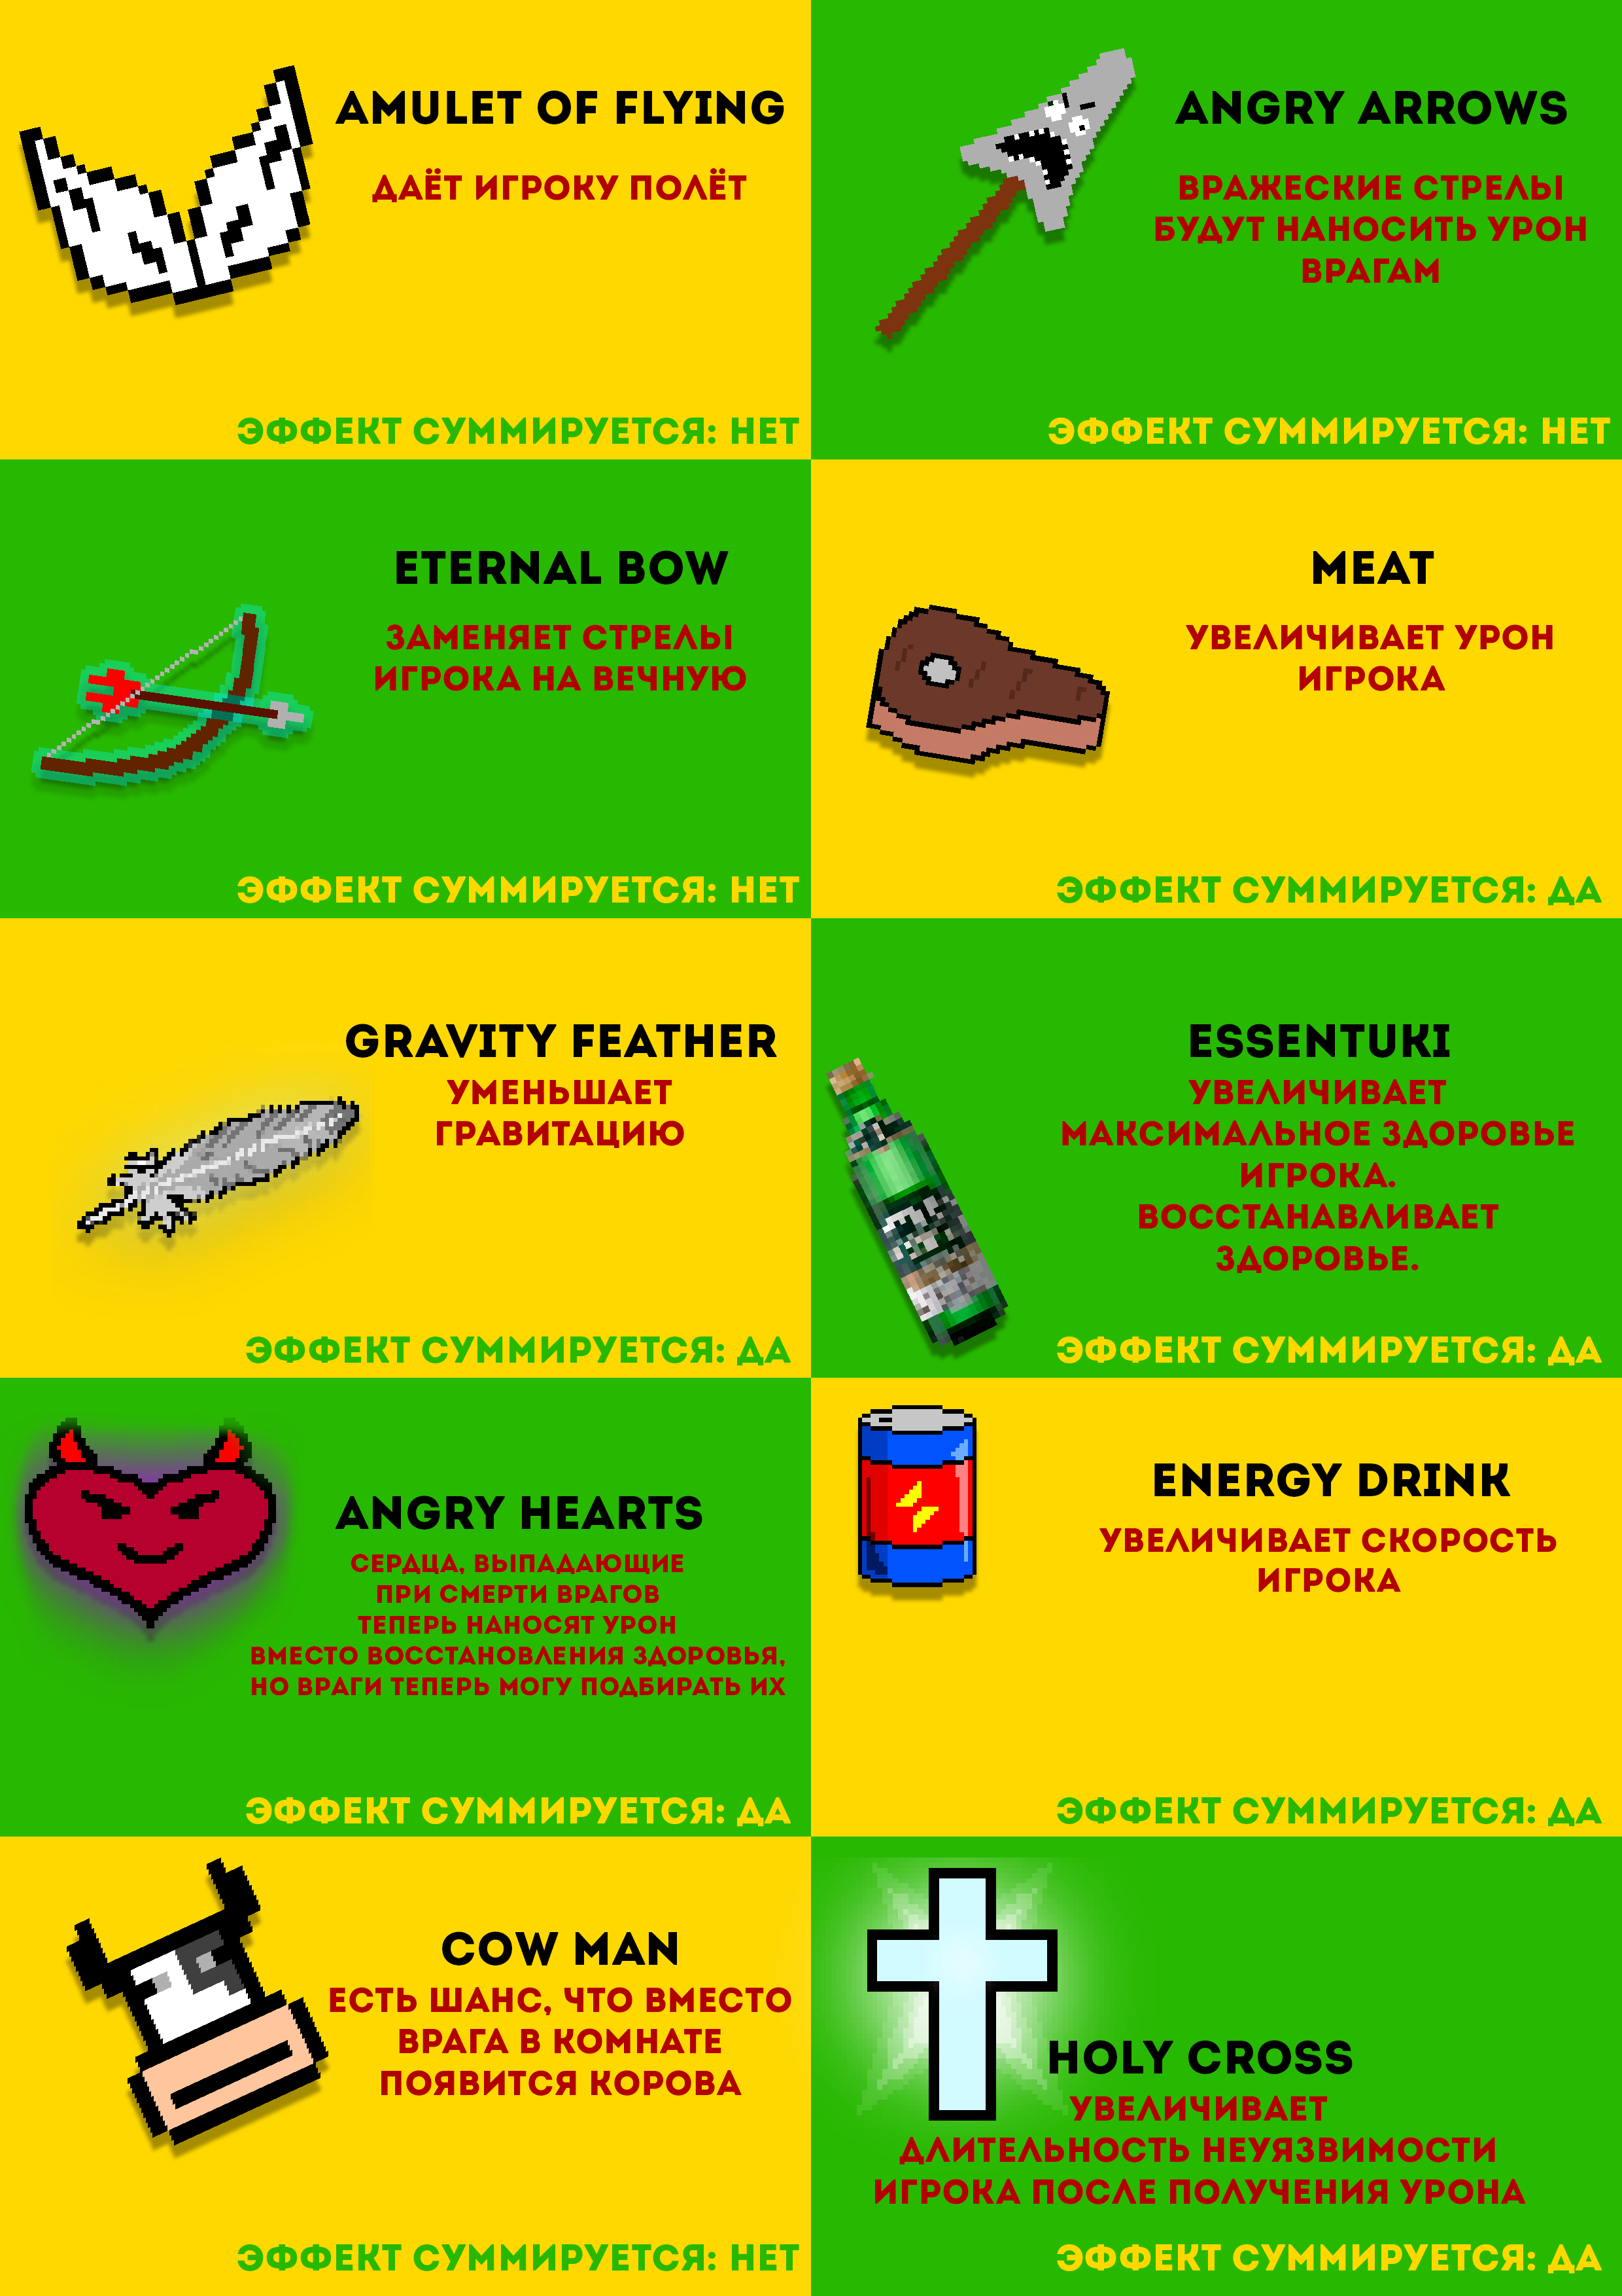
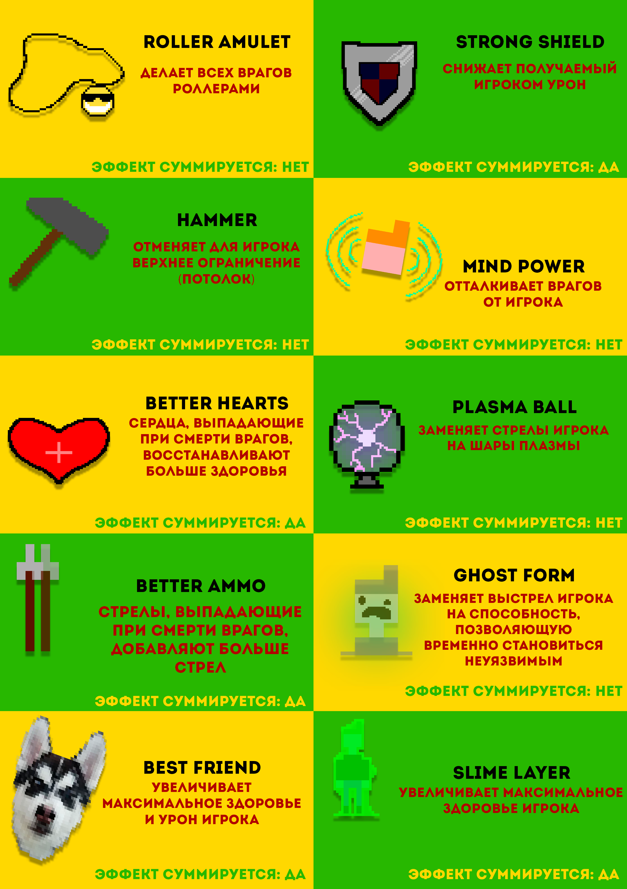

Slide 12
Враги
Враги появляются в точках, заданных в шаблоне карты (в битве с боссом в правом и левом верхних углах, подробнее на слайде о Боссе).
Для каждой точки выбирается случайный враг из всего списка врагов.
На каждую комнату высчитывается оптимальная сложность комнаты (по количеству точек появления врагов).
У каждого врага есть параметр сложности. Если при появлении врага суммарная сложность врагов в комнате превысит оптимальную, то враг не появится.
С каждого врага может выпасть лут (здоровье, стрелы или сокровище).
Все типы врагов с их описанием представлены на следующем слайде.
(всего в игре 15 типов врагов).

Slide 13
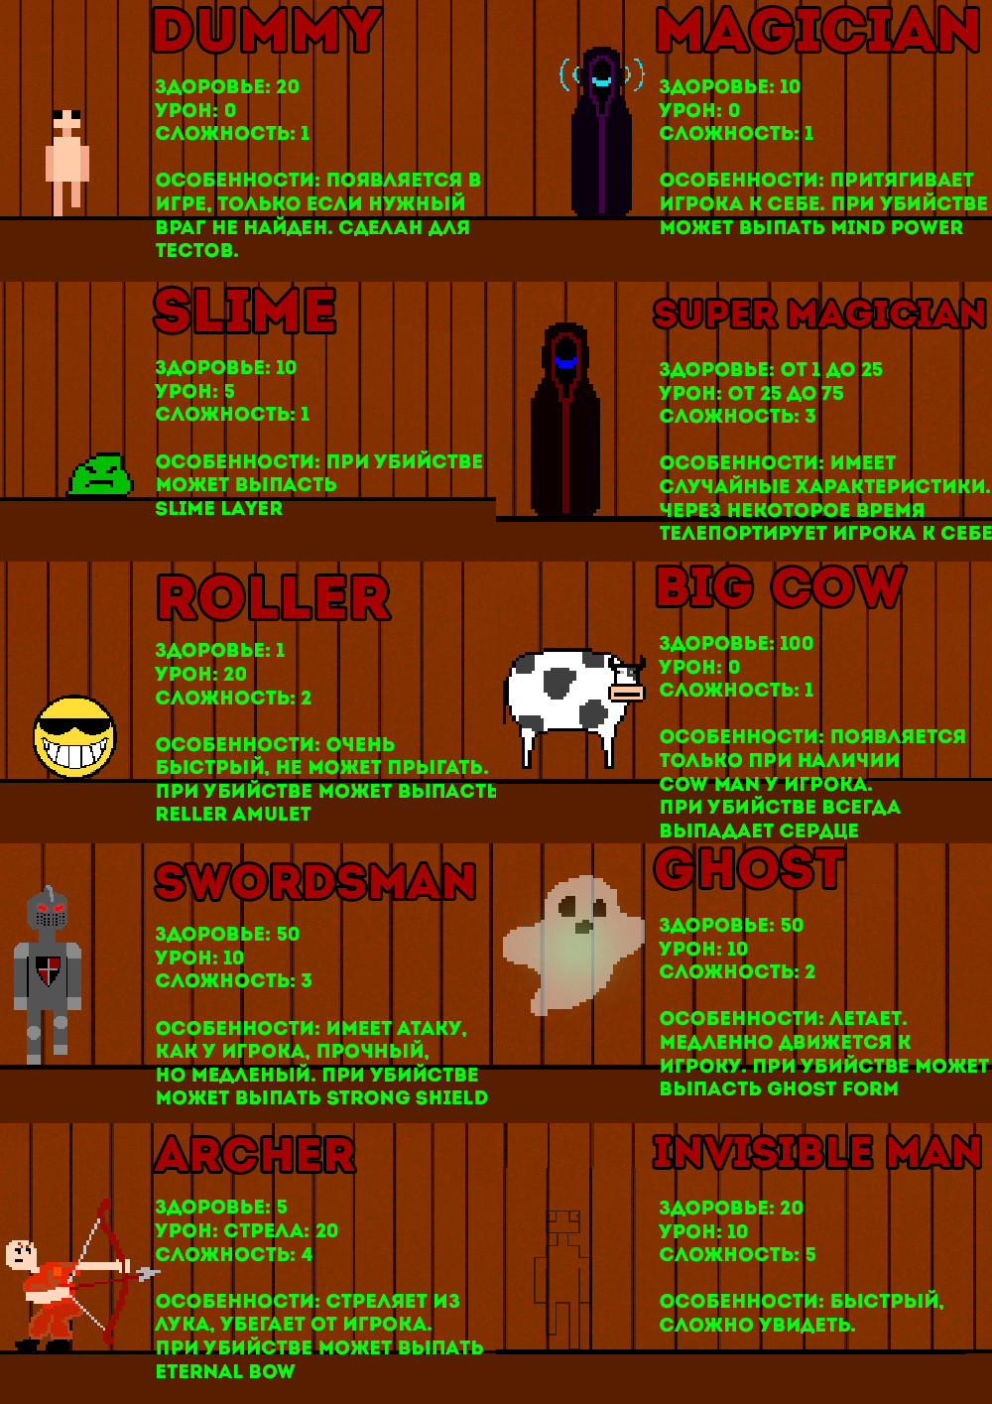
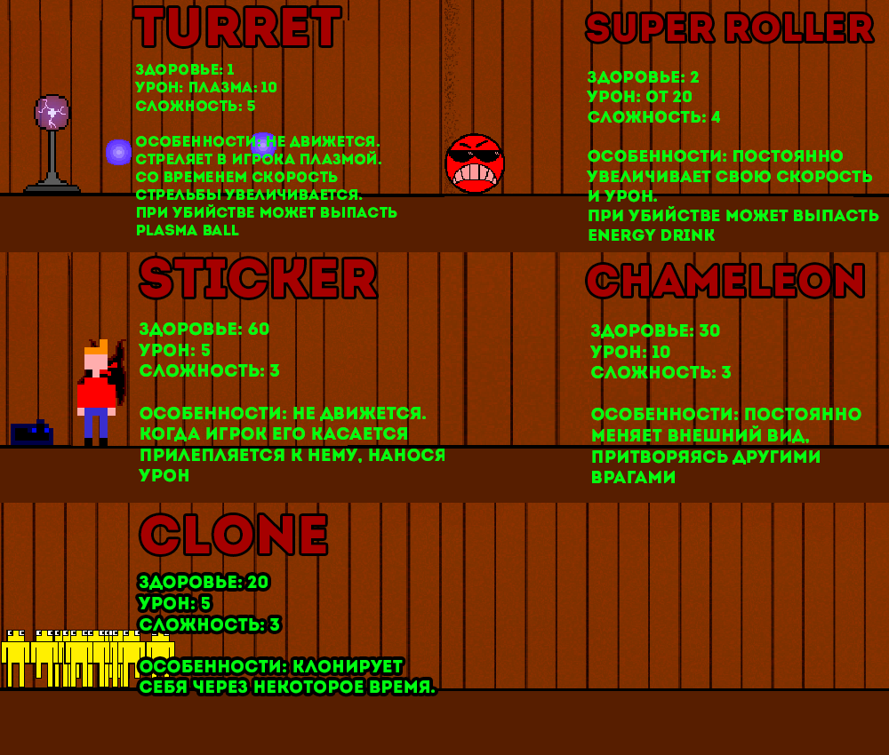

Slide 14
Босс
Босс всегда находится в Босс-комнате, и только в ней.
При убийстве босса с него выпадает Giant Ruby.
У Босса есть два вида атаки:
Босс ударяет кулаком пол, нанося урон по всей зоне
(всего 3 зоны: левая, центр и правая).
Босс призывает двух случайных врагов. Точки призыва - правый верхний угол и левый верхний угол.
Также Босс обладает следующими особенностями:
Босс всегда находится на одном месте.
Босс не получает урона, когда игрок бьёт его руки, чтобы нанести Боссу урон, необходимо бить его «тело».
Чем меньше у босса здоровья - тем чаще и быстрее он атакует.
Стрелы и другие снаряды пролетают сквозь босса, не нанося ему урона.
Шкала здоровья босса находится в нижней части экрана.

Slide 15
Скриншоты
Босс
Зоны атаки Босса
Босс атакует по левой зоне
Призванные Боссом враги

Slide 16
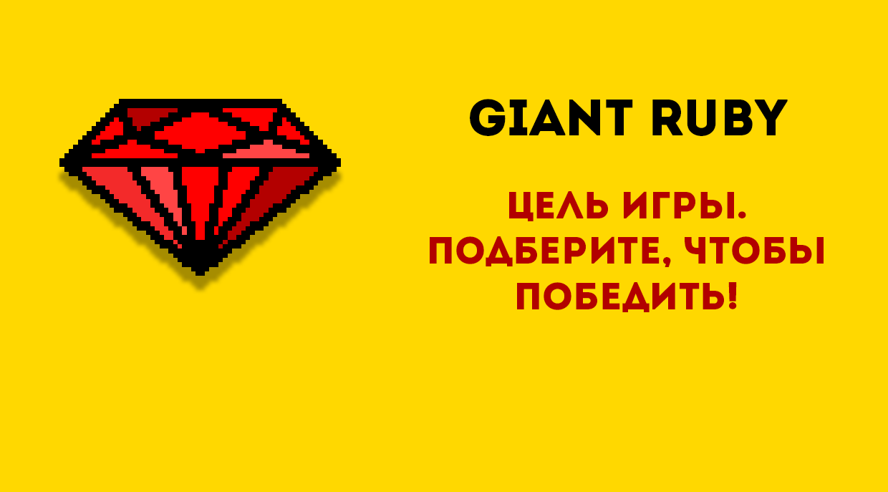
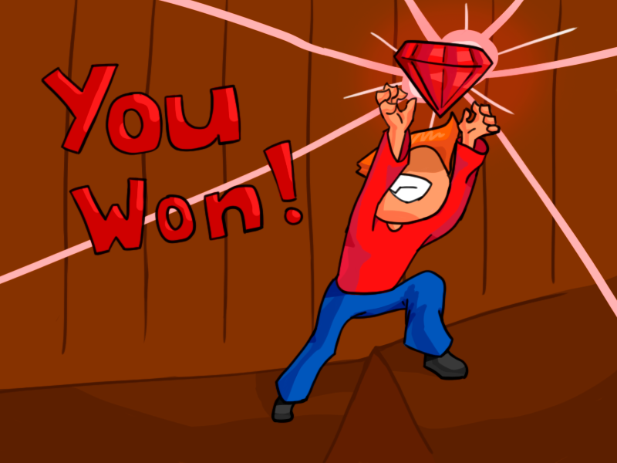
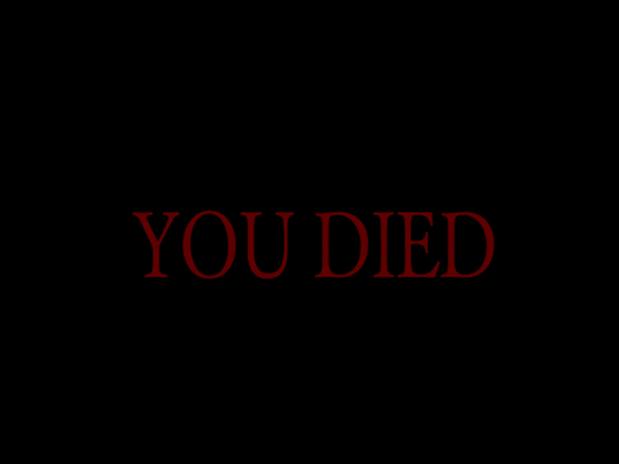
Конец игры
Игрок побеждает, когда подбирает сокровище Giant Ruby.
И проигрывает, когда его здоровье опускается до нуля.

Slide 17
Ссылки
Трейлер игры на ютубе
Гитхаб

